Slide 1


2020년도
축산관련종사자 교육정보시스템
온라인보수교육 시스템 매뉴얼
2020. 2.
축산컨설팅부

Slide 2
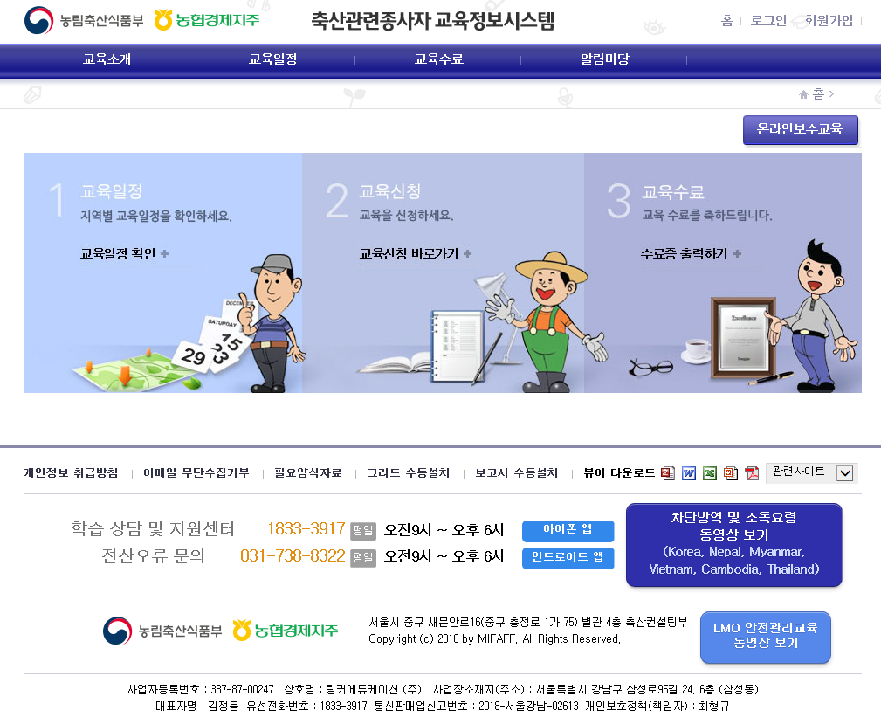







1.1
접속 방법
① 축산관련종사자 교육정보시스템
홈페이지 접속(www.farmedu.kr)
※ 네이버에서
“축산관련종사자교육” 검색
② 로그인 버튼 클릭

Slide 3
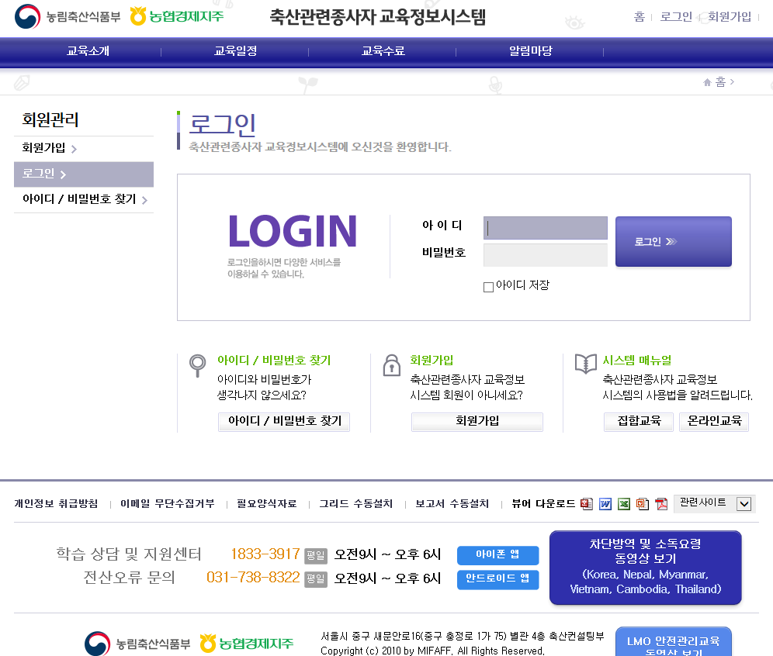
1.1
접속 방법
③ “아이디”, “비밀번호“ 입력 후
로그인 버튼 클릭
아이디 입력
비밀번호 입력

Slide 4
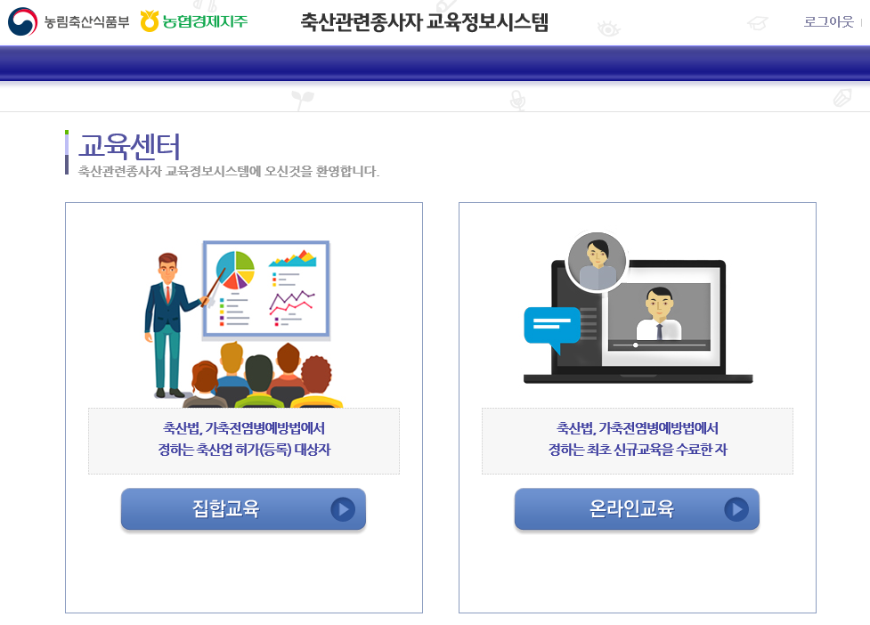
1.2
온라인보수교육 신청 방법
① “온라인교육” 버튼 클릭”

Slide 5
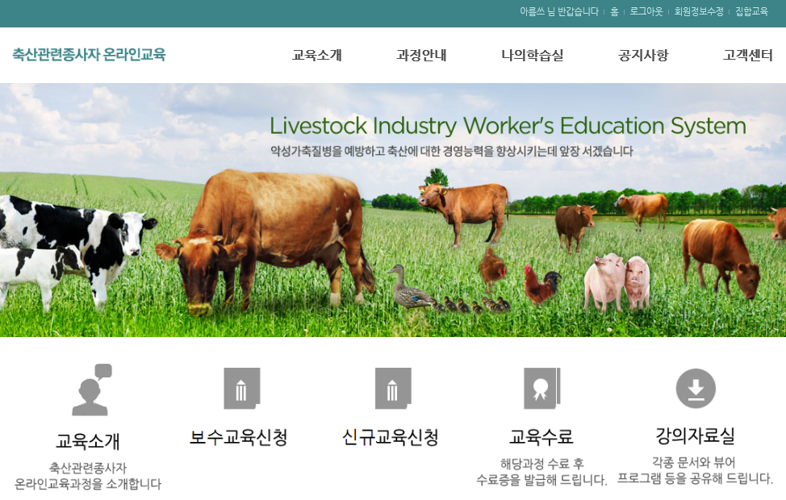
1.2
온라인보수교육 신청 방법
② “보수교육신청” 버튼 클릭

Slide 6
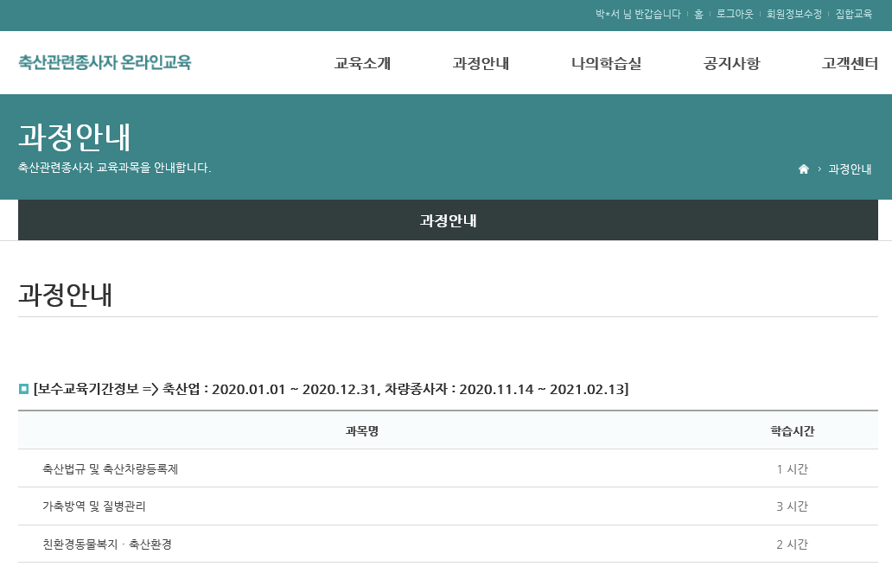
1.2
온라인보수교육 신청 방법
③ “수강신청하기” 버튼 클릭

Slide 7
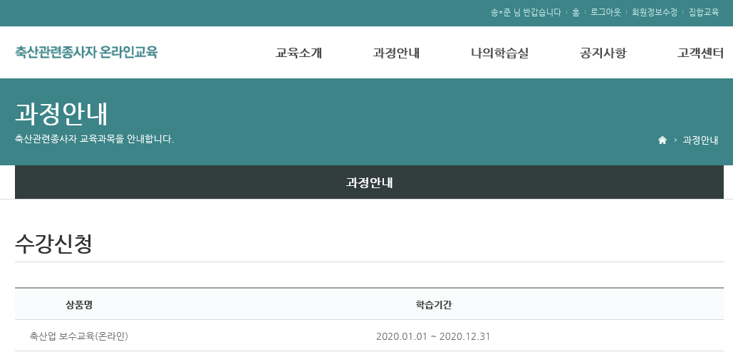
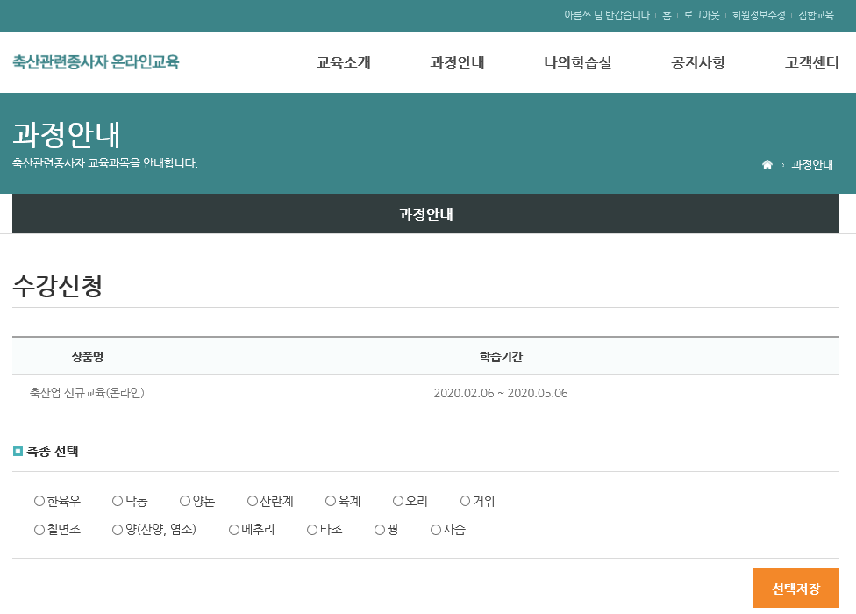
1.2
온라인보수교육 신청 방법
④ 해당하는 “축종” 선택 후
“선택저장” 버튼 클릭

Slide 8
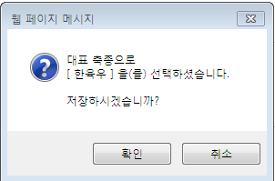
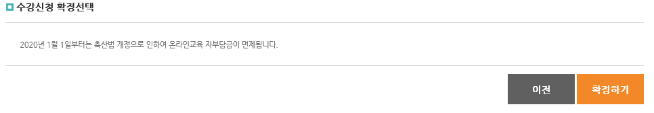
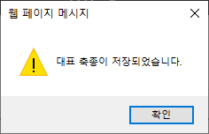
1.2
온라인보수교육 신청 방법
⑤ 알림메시지 ”확인” 버튼 클릭
⑥ “확정하기” 버튼 클릭
※ 축산법 개정에 따라 2020년 이후부터,
허가/등록 정보가 있는 교육생만 보수교육
가능
※ 허가/등록 정보가 이미 입력 된 경우
⑦~⑩ 과정 생략

Slide 9
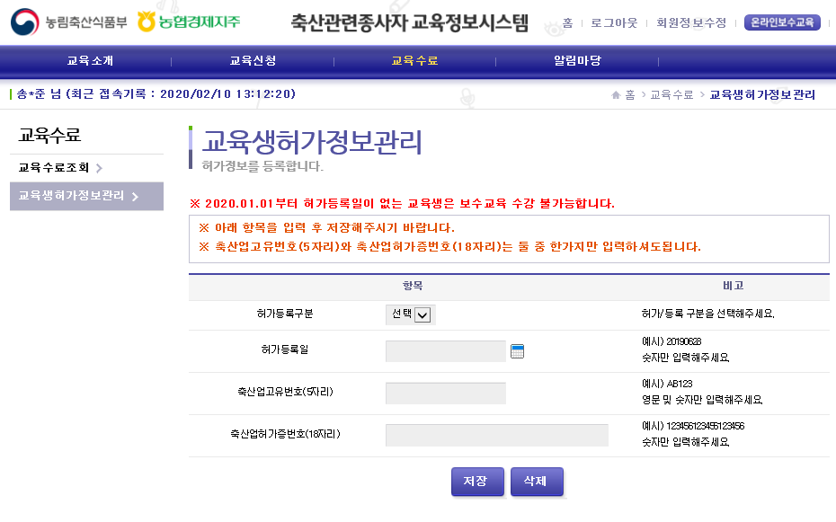
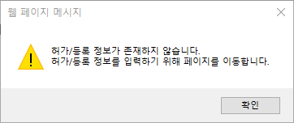
1.2
온라인보수교육 신청 방법
⑦ 알림메시지 “확인”버튼 클릭
-> 허가/등록 정보 미 입력시
허가/등록 정보 입력화면으로
이동
⑧ 허가/등록 정보 입력 후 “저장“
버튼 클릭
※ 순수 차량종사자는 해당되지 않음

Slide 10
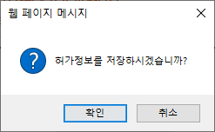
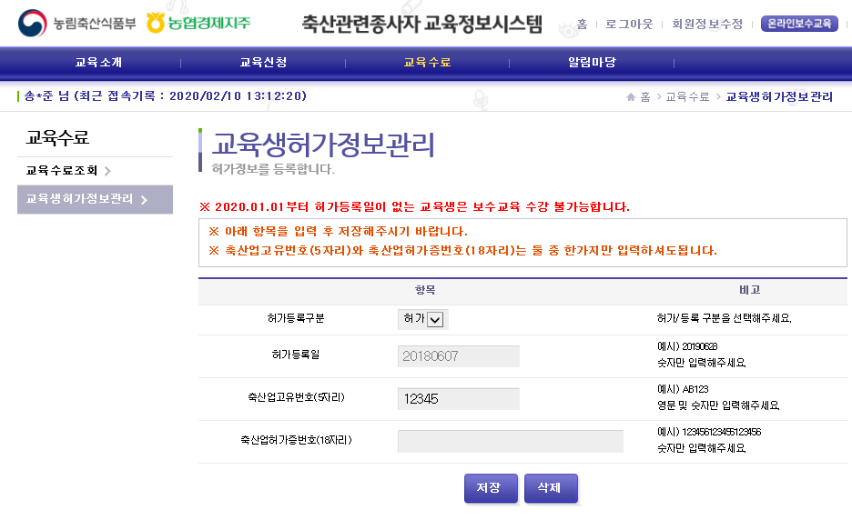
1.2
온라인보수교육 신청 방법
⑩ 오른쪽 상단의 “온라인보수교육“
버튼 클릭
※ 허가/등록정보 입력한 교육생은
②설명으로 이동하여 보수교육 신청
재진행
⑨ 알림메시지 “확인”버튼 클릭

Slide 11
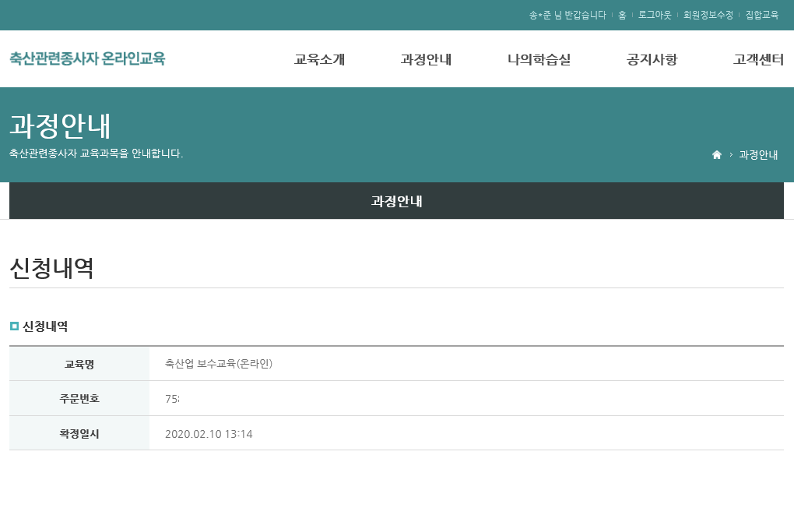
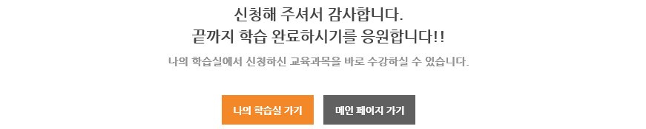
1.2
온라인보수교육 신청 방법
⑪ 확정 완료 후 “나의 학습실 가기“
버튼 클릭

Slide 12
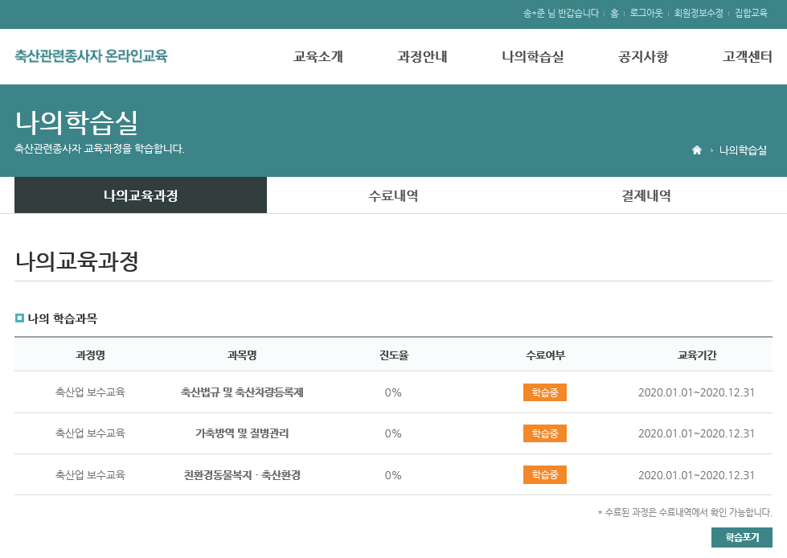
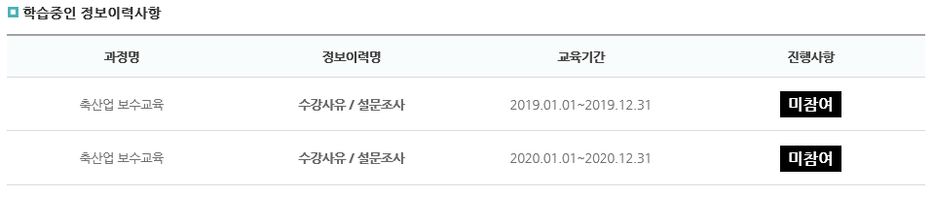
1.3
온라인보수교육 교육 이수 방법
① “축산법규 및 축산차량등록제“
과목명 클릭
※ 최초 학습 시 1회 인증이 필요하며
인증 완료 후에는 바로 학습 시작
가능

Slide 13
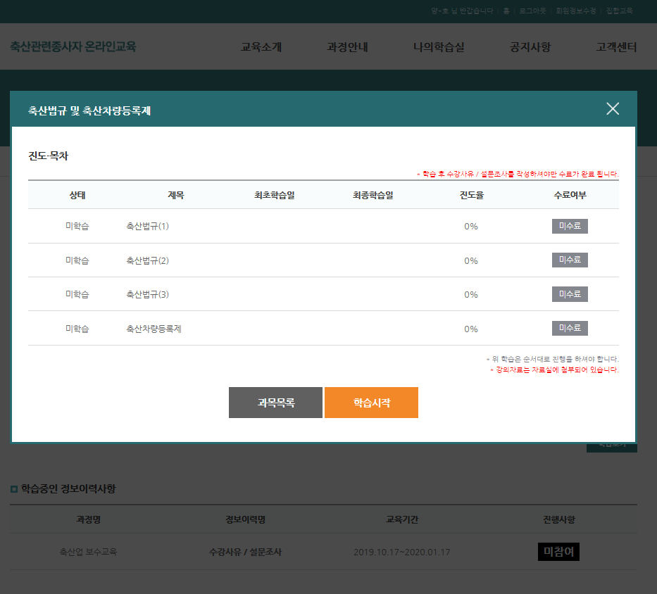
1.3
온라인보수교육 교육 이수 방법
② “학습시작“ 버튼 클릭

Slide 14
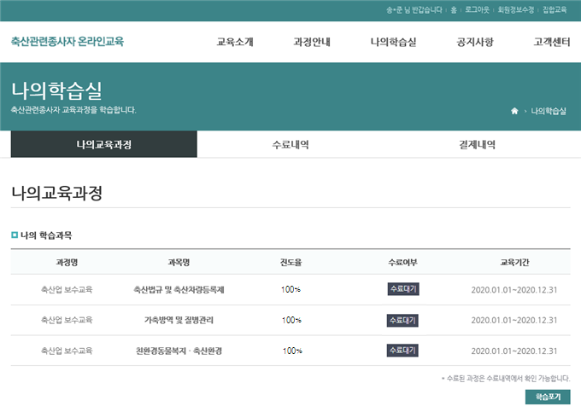
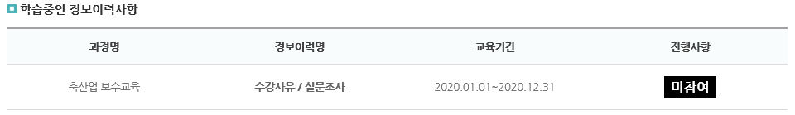
1.3
온라인보수교육 교육 이수 방법
③ 교육이수 후 익일 수료증 확인
(자동 수료 처리)
※ 교육이수 즉시 수료증이 필요한 경우
설문조사의 “미참여” 버튼을 클릭하여
설문조사 저장 시 바로 수료증 확인
가능

Slide 15
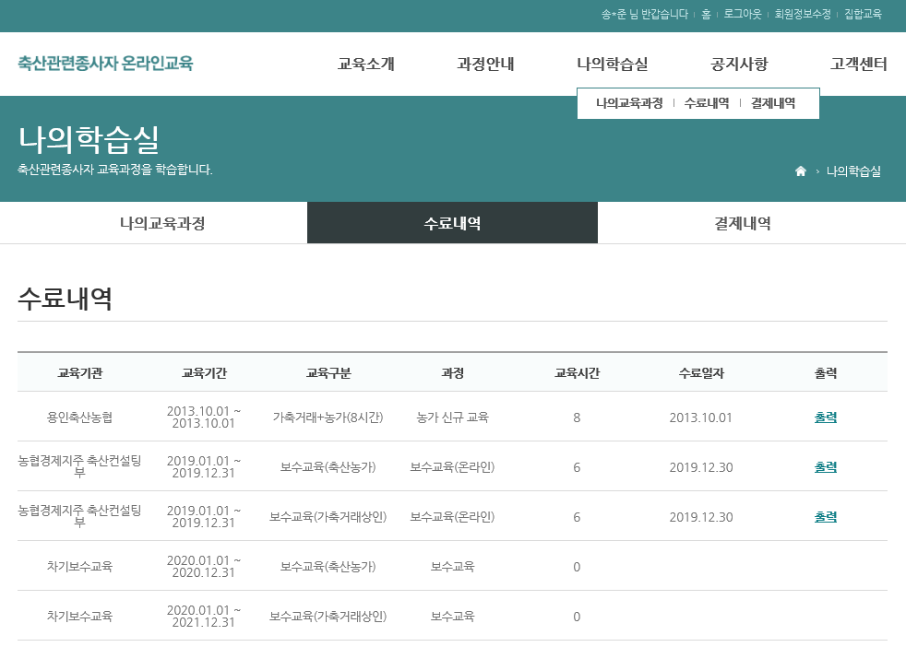
1.3
온라인보수교육 교육 이수 방법
④ 나의학습실 -> “수료내역“ 메뉴명 클릭
※ “출력” 버튼을 클릭하여
온라인보수교육 수료증 출력

